Slide 1

Игры на автоматизацию
звука [Зь]
в слогах, словах
и предложениях.

Slide 2
Путешествие кузнечика
Кузи.

Slide 3
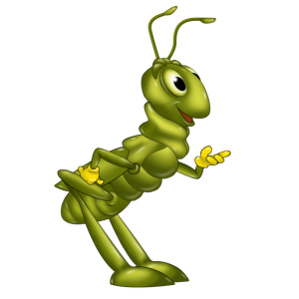



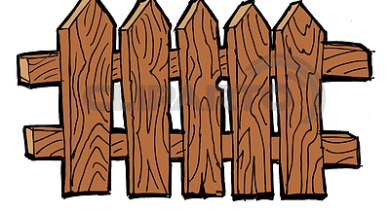



На лесной полянке жил кузнечик Кузя. Он очень любил прыгать и петь.
Давай попрыгаем вместе с Кузей и попоём, как он.
АЗЮ
УЗЯ
ОЗИ
ЗЯ-ЗЯ
ЗИ-ЗИ
ЗЁ-ЗЁ
ЗЮ-ЗЮ
УЗЯ

Slide 4

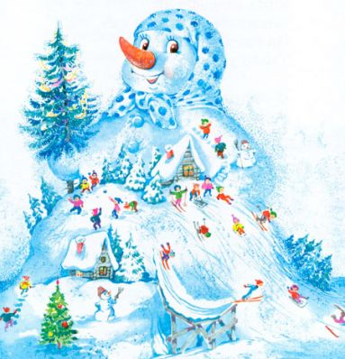

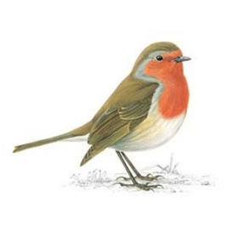
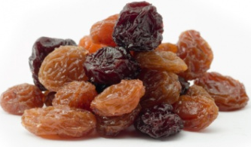
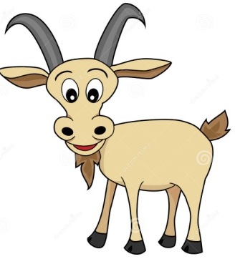
Однажды прошел дождь, на поляне появились большие лужи, но Кузя не огорчился, а стал прыгать по лужам, петь свои любимые песенки и придумывать к ним разные слова. Что же он придумал? – повтори.
ЗЕ-ЗЕ-ЗЕ
ЗИ-ЗИ-ЗИ-
ЗЯ-ЗЯ-ЗЯ
ЗЮ-ЗЮ-ЗЮ
ЗЁ-ЗЁ-ЗЁ

Slide 5
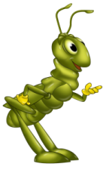


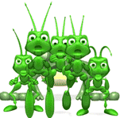
Нарезвившись по лужам, Кузя решил отдохнуть.
Он сел за стол и написал рассказ о своей жизни.
Давай его прочитаем вместе.
.
Проснулся
рано утром. Умылся и подошел к .
Увидев своё отражение
стало весело, и он
начал кривляться, как
. В хорошем настроении
поскакал гулять на полянку.
Там в
траве играли, веселились его .
Вместе им было весело скакать по полянке
, петь песенки и слушать
пение .

Slide 6
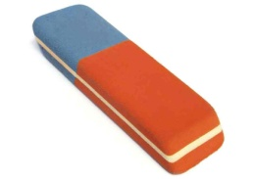


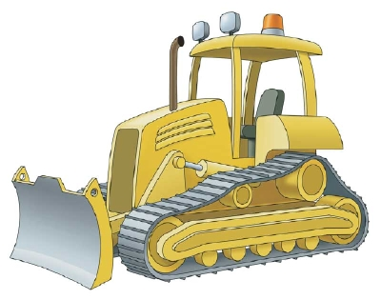
Лист бумаги по утрам
Что за дворник удалой
Снег сгребал на мостовой?
Не лопатой, не метлой,
А железною рукой.
Поиграв на полянке, друзья присели на пенёк . Кузя предложил им отгадать загадки. По пробуем и мы их отгадать.
Хоть и не прачка я, друзья,
Стираю старательно я.
Я увидел свой портрет,
Отошел – портрета нет.
Лошадь – не лошадь,
Матрос – не матрос,
Вроде в тельняшке
Копыта и хвост.
На квартиру носят нам.
На одном таком листе –
Много разных новостей.

Slide 7
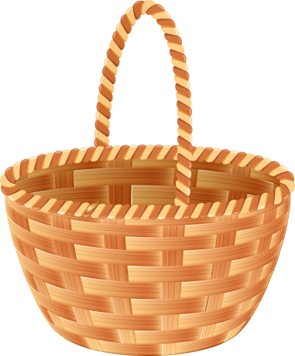

Затем Кузя предложил поиграть в прятки.
Отгадать чего, или кого не стало. Давай и мы поиграем.

Slide 8
Чего не стало?

Slide 9
Кузя предложил друзьям повторить чистоговорки.
Зи-зи-зи – ходит Зина в магазин.
Зя-зя-зя – Зоя, делать так нельзя.
Зю-зю-зю – на столе лежит изюм.
Зе-зе-зе - в Африке пасутся зебры.

Slide 10
Кузя знает хорошее стихотворение,
он предложил его выучить своим друзьям.
Давай и мы его выучим.
Зоопарк.
Пёстрой лентой претворяясь,
В зелени травы скользя,
Извиваясь, изгибаясь
По траве ползёт змея.
С визгом прыгают по веткам
И резвятся словно детки,
На качелях из лианы
Ввысь взлетают обезьяны.

